Slide 1
Fuentes

Slide 2
¿Qué es un dato?
"Es una representación simbólica de una variable cuantitativa o cualitativa…"
"Es la base atómica de cualquier análisis"
"Sólo tiene valor si tiene contexto"

Slide 3
{
"created_at":"Thu Apr 06 15:24:15 +0000 2017",
"id_str":"850006245121695744",
"text":"1\/ Today we\u2019re sharing our vision for the future of the Twitter API platform!\nhttps:\/\/t.co\/XweGngmxlP",
"user":{
"id":2244994945,
"name":"Twitter Dev",
"screen_name":"TwitterDev",
"location":"Internet",
"url":"https:\/\/dev.twitter.com\/",
"description":"Your official source for Twitter Platform news, updates & events. Need technical help? Visit https:\/\/twittercommunity.com\/ \u2328\ufe0f #TapIntoTwitter"
},
"place":{
},
"entities":{
"hashtags":[
],
"urls":[
{
"url":"https:\/\/t.co\/XweGngmxlP",
"unwound":{
"url":"https:\/\/cards.twitter.com\/cards\/18ce53wgo4h\/3xo1c",
"title":"Building the Future of the Twitter API Platform"
}
}
],
"user_mentions":[
]
}
}

Slide 4
{
"created_at":"Thu Apr 06 15:24:15 +0000 2017",
"id_str":"850006245121695744",
"text":"1\/ Today we\u2019re sharing our vision for the future of the Twitter API platform!\nhttps:\/\/t.co\/XweGngmxlP",
"user":{
"id":2244994945,
"name":"Twitter Dev",
"screen_name":"TwitterDev",
"location":"Internet",
"url":"https:\/\/dev.twitter.com\/",
"description":"Your official source for Twitter Platform news, updates & events. Need technical help? Visit https:\/\/twittercommunity.com\/ \u2328\ufe0f #TapIntoTwitter"
},
"place":{
},
"entities":{
"hashtags":[
],
"urls":[
{
"url":"https:\/\/t.co\/XweGngmxlP",
"unwound":{
"url":"https:\/\/cards.twitter.com\/cards\/18ce53wgo4h\/3xo1c",
"title":"Building the Future of the Twitter API Platform"
}
}
],
"user_mentions":[
]
}
}
Schema-On-Read

Slide 5
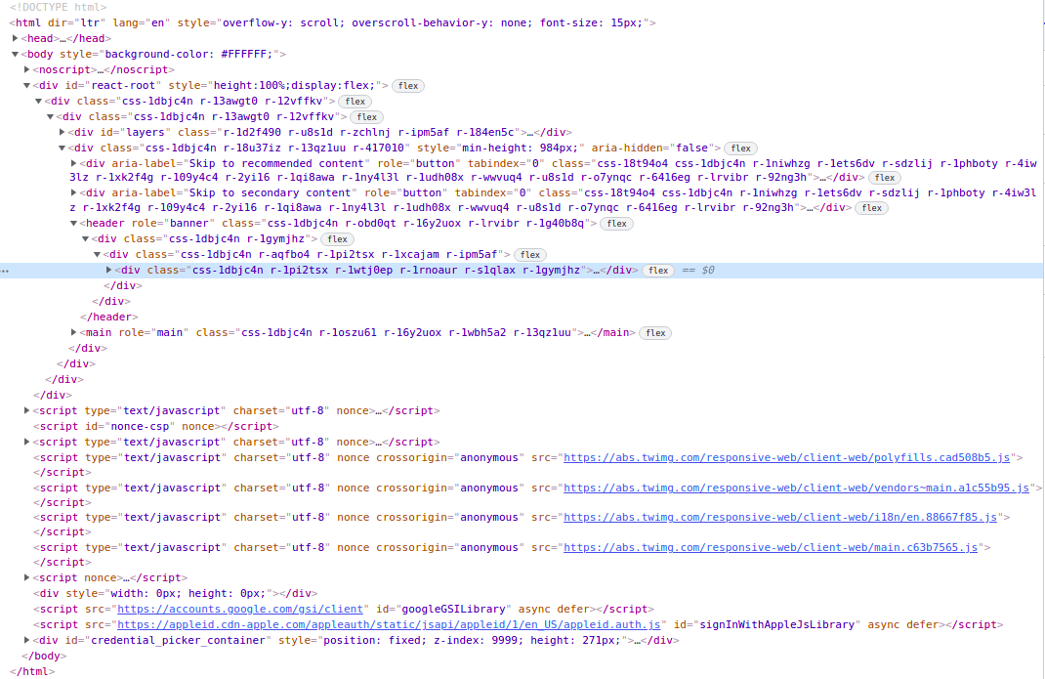

Slide 6
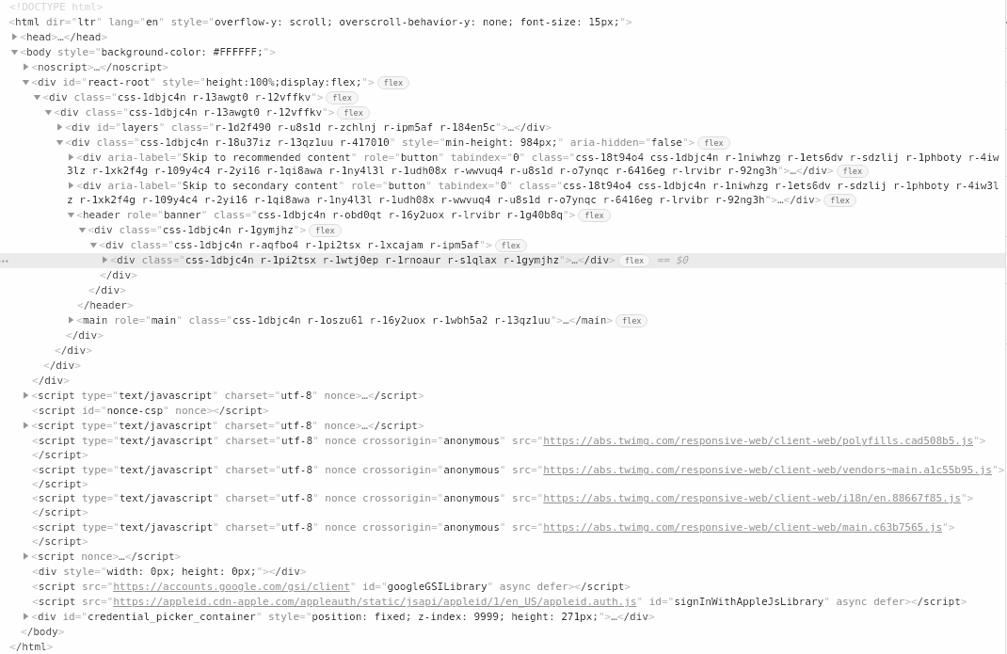
Schema-On-Read

Slide 7
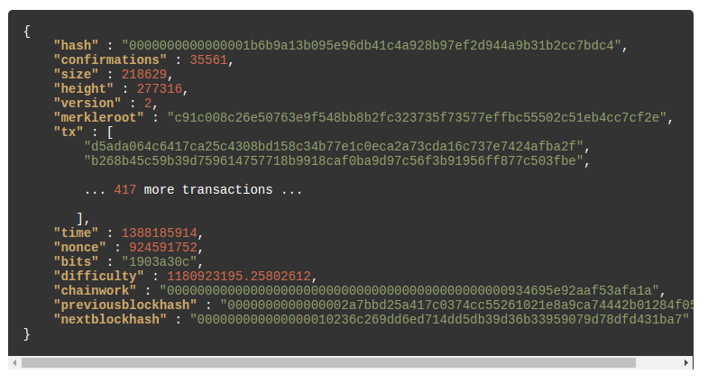

Slide 8
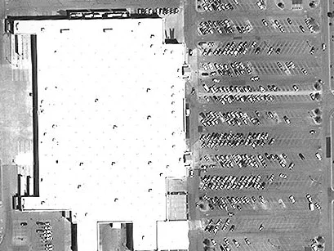

Slide 9
Visión - ML

Slide 10
b0e23a5da8c627b49b88f6aa148cf5cfad91a4bc284ac8dac1cbe7c14e333746

Slide 11
b0e23a5da8c627b49b88f6aa148cf5cfad91a4bc284ac8dac1cbe7c14e333746
Seguridad - Linaje y Trazabilidad

Slide 12
Preguntas fundamentales
¿De dónde vienen los datos?
¿Todo puede ser un dato?
¿Siempre sirven los datos?

Slide 13
Sobre el uso histórico…
En 2007, el precio del SPY (ETF de S&P 500) costaba ~$156 USD
En 2013, el precio del SPY (ETF de S&P 500) costaba ~$156 USD

Slide 14
Sobre el uso histórico…
En 2007, el precio del SPY (ETF de S&P 500) costaba ~$156 USD
En 2013, el precio del SPY (ETF de S&P 500) costaba ~$156 USD
… marcando el comienzo de la caída más grande que ha tenido la bolsa de valores en años recientes, liderada por la crisis hipotecaria en 2008.
… siendo el mayor valor alcanzado hasta esa fecha, y en una mirada histórica, el punto medio del crecimiento más alto de la bolsa de valores.

Slide 15
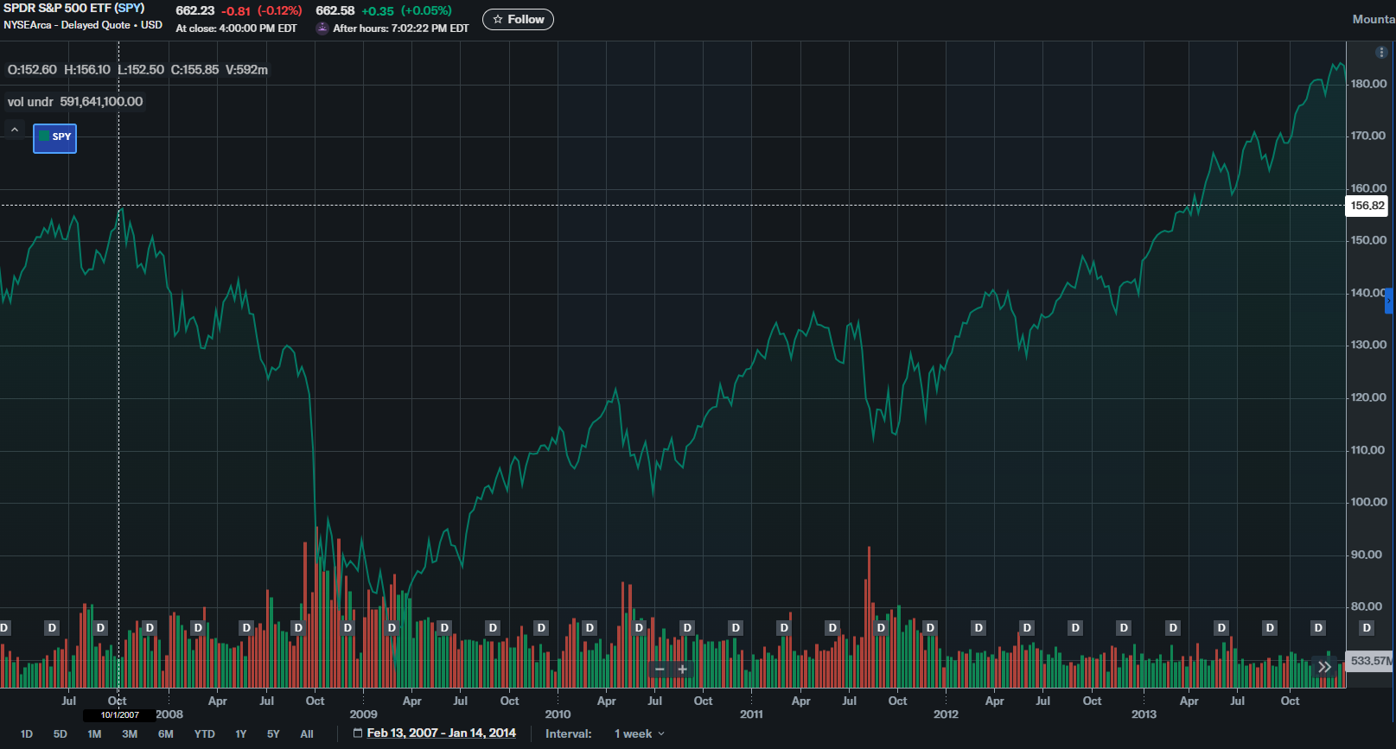

Slide 16
Arquitectura y Almacenamiento

Slide 17
Patrones de almacenamiento
Característica | Data Mart | Data Warehouse (DH) | Data Lake (DL) | Data Lakehouse
Foco | Tópico atómico /Semántica | Visión consolidada | Repositorio de datos crudos | Unificación de estructura y flexibilidad
Esquema | Schema-On-Write | Schema-On-Write | Schema-On-Read | Flexible Schema-On-Read con gestión de calidad (Schema Enforcement
Calidad | Alta, curada para reportes | Alta, agregados e históricos | Baja/Media | Alta
Uso principal | Reportes de un área específica | Análisis OLAP, BI | ML, Data Science, Exploración | Todo, con alta eficiencia en querying

Slide 18
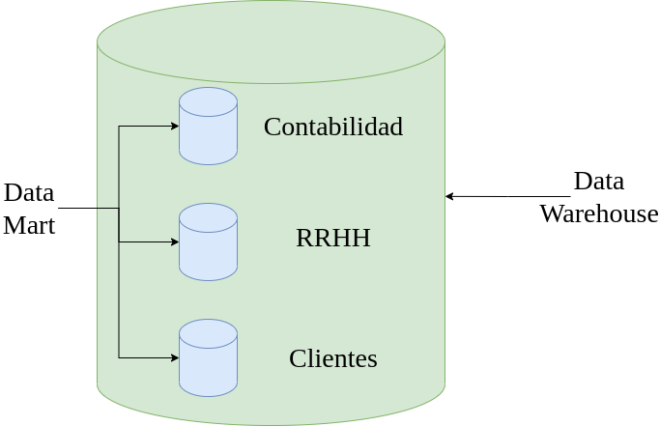

Slide 19
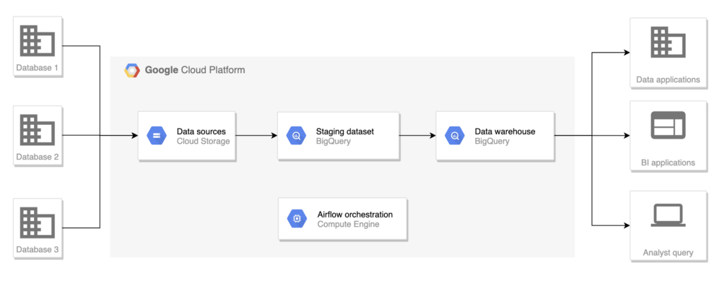

Slide 20
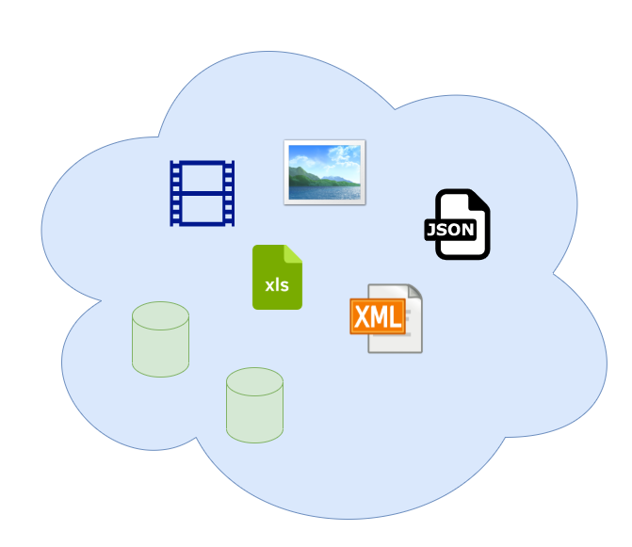

Slide 21
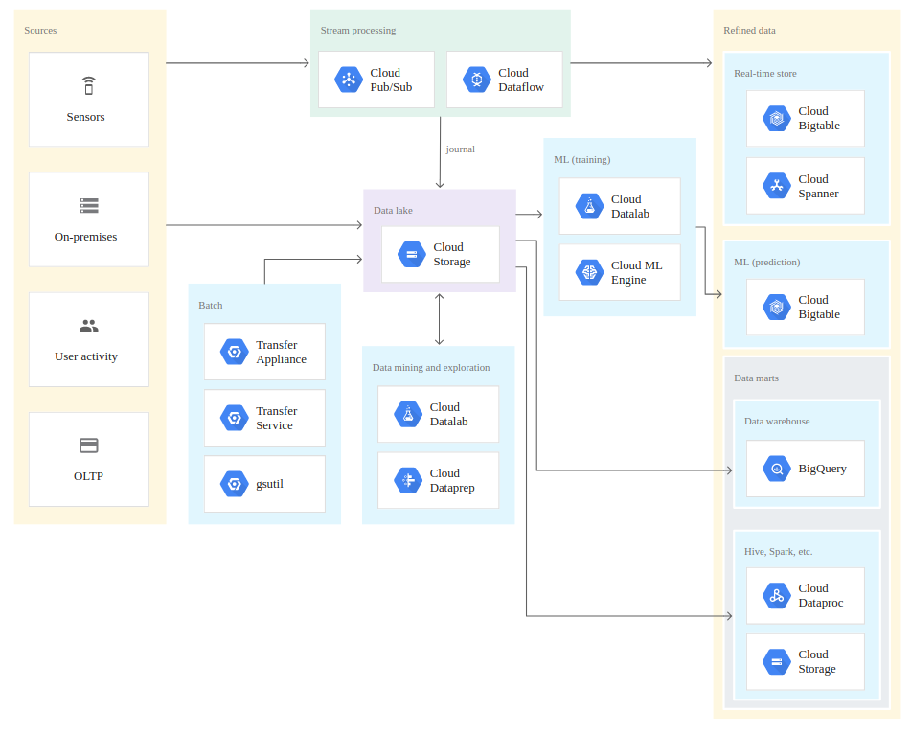

Slide 22
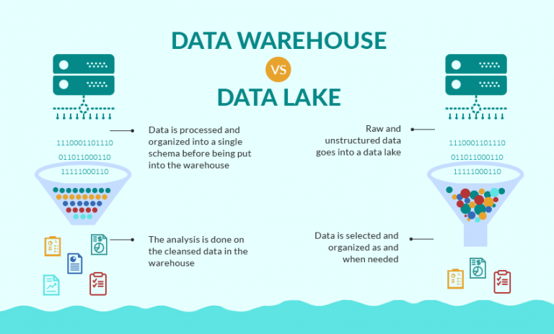

Slide 23
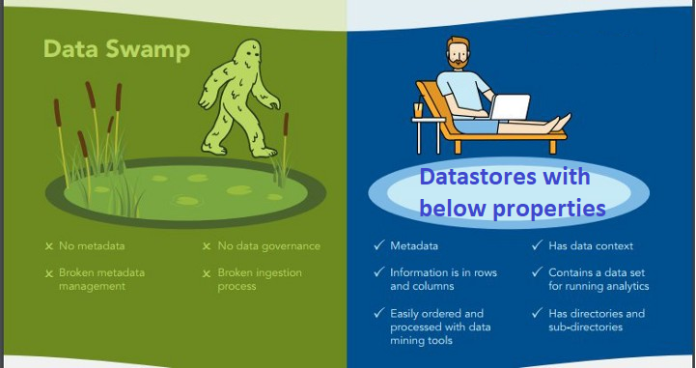
El riesgo de no gobernar: Data Swamp

Slide 24
OLTP
On-line Transaction Processing.
Bases de datos transaccionales con transacciones cortas en sentencias DML (Data Manipulation Language - SELECT, DELETE, UPDATE, INSERT).
Se persisten datos atómicos (Transacciones)

Slide 25
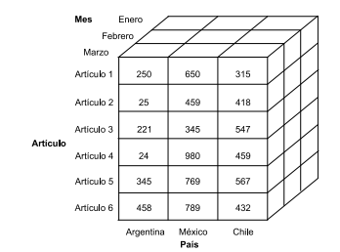
OLAP
On-Line Analytical Processing
Análisis de datos de transacciones lentas y orientadas al análisis.
Usualmente son datos que representan agregados históricos
Se espera velocidad de acceso.

Slide 26
 | OLTP | OLAP
Propósito | Gestión de transacciones | Análisis y consultas históricas o agregadas
Modelo de datos | Normalizado, optimiza integridad y evita redundancia | Desnormalizado (Esquemas estrella, snowflake)
Volúmen de datos | Pequeño (GB a TB) | Masivo (TB a PB)
Latencia/Velocidad | Milisegundos, alta disponibilidad | Alta latencia, prioriza rendimiento analítico
Usuarios Típicos | Clientes, cajeros, sistemas automatizados, IoT | Analistas, Data Scientists, BI analysts
Ejemplos de aplicación | Sistemas POS, Banca en Línea, eComerce… | Tendencias, Minería de datos, Modelos de ML
Herramientas | SQL (PostreSQL, MySQL, DynamoDB), Kafka | SSAS, Hyperion, Snowflake, Redshift, BigQuery, Delta Lake

Slide 27
Minería de Datos
AHORA, el término se ha expandido, pero ahora se conoce como Ciencia de Datos.
Objetivo: Transformar Datos en Modelos o "Actionable insights".
Extracción: Descubrir patrones, anomalías y relaciones causales
Modelado predictivo y descriptivo: Estimar valores futuros, asignar categorías, recomendar la mejor acción a tomar.

Slide 28
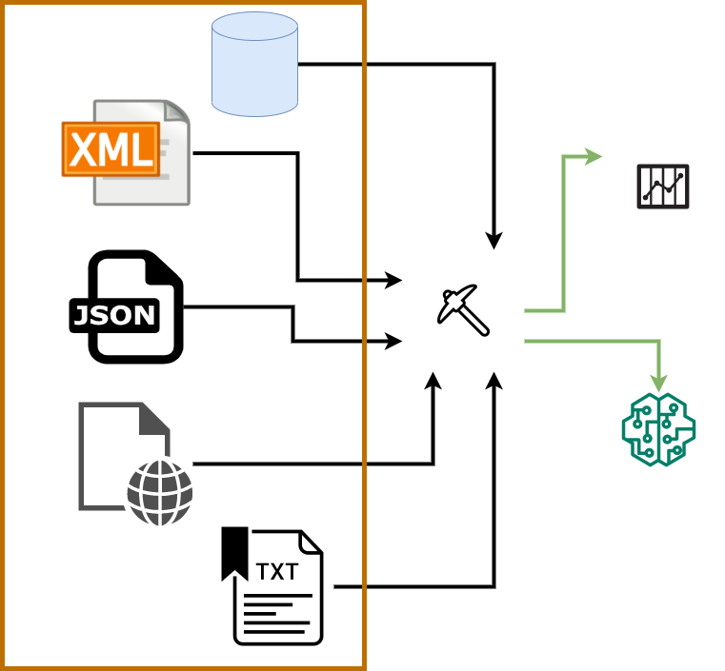

Slide 29
El pipeline
Feature engineering: Transformar datos crudos en variables relevantes
Seleccionar Algoritmo (modelo): Aplicar modelos matemáticos en datos persistentes
Validación y Despliegue: Se prueba el modelo con métricas de negocio y se operacionaliza en producción (despliegue)

Slide 30
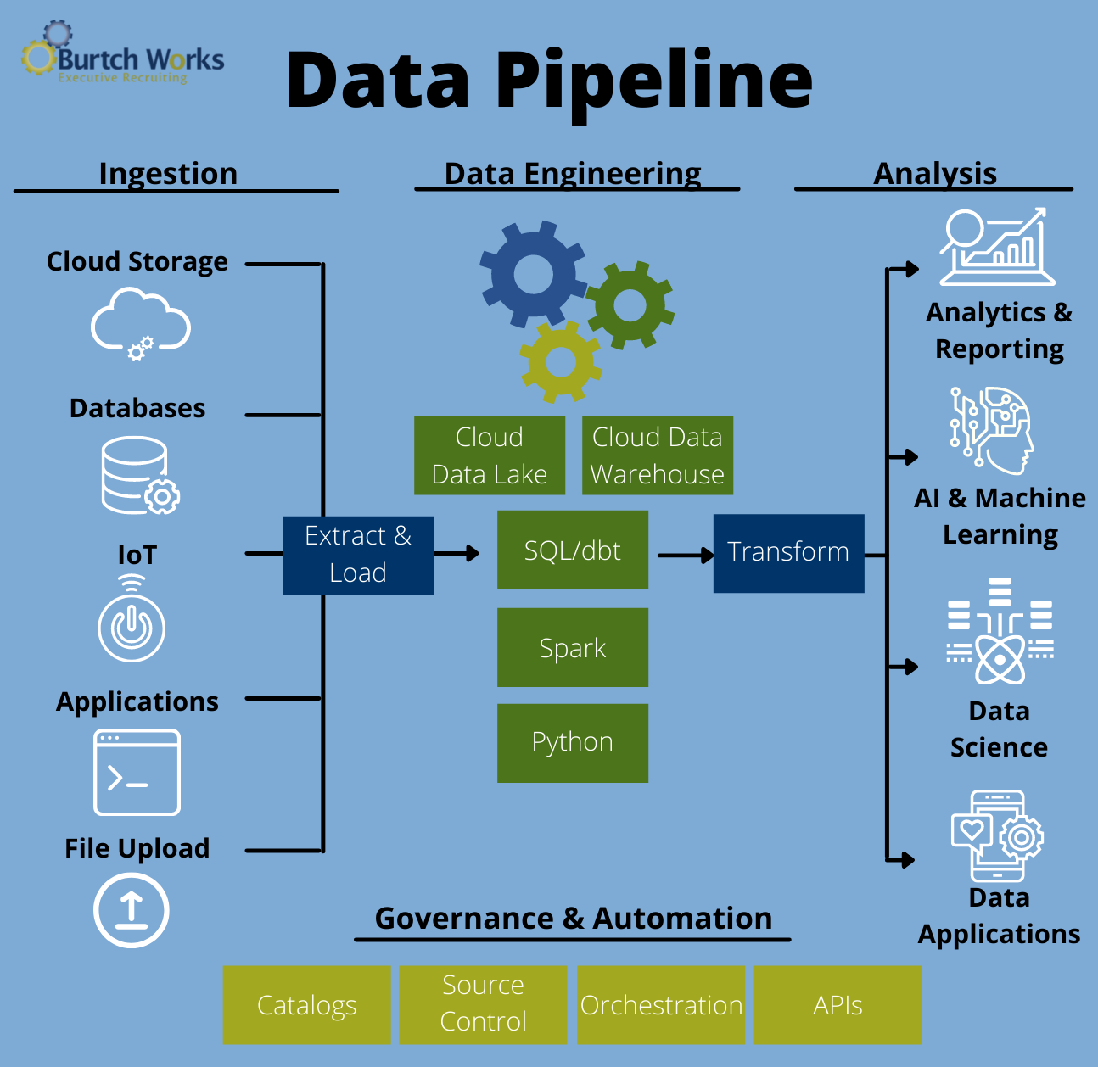
https://www.analyticsvidhya.com/blog/2022/08/basic-introduction-to-data-science-pipeline/

Slide 31

¿Qué es un modelo?
“Es una representación o abstracción de un fenómeno observado”
Notes:
Segunda ley de newton
Ecuacion de Dirac para entrelazamiento cuántico
Modelo de Black Scholes Merton para predicción de volatilidad y precios del mercado en condiciones perfectas
Regresión Lineal Simple

Slide 32
Producto de datos (Antes DSS)
Los Decision Support Systems ahora se conocen como Data Products, son sistemas que facilitan las decisiones impulsados por: Datos Curados, Modelos predictivos y Visualizaciones Interactivas (o Dashboards).
Funcionan para democratizar los datos y hacerlos útiles y accesibles

Slide 33
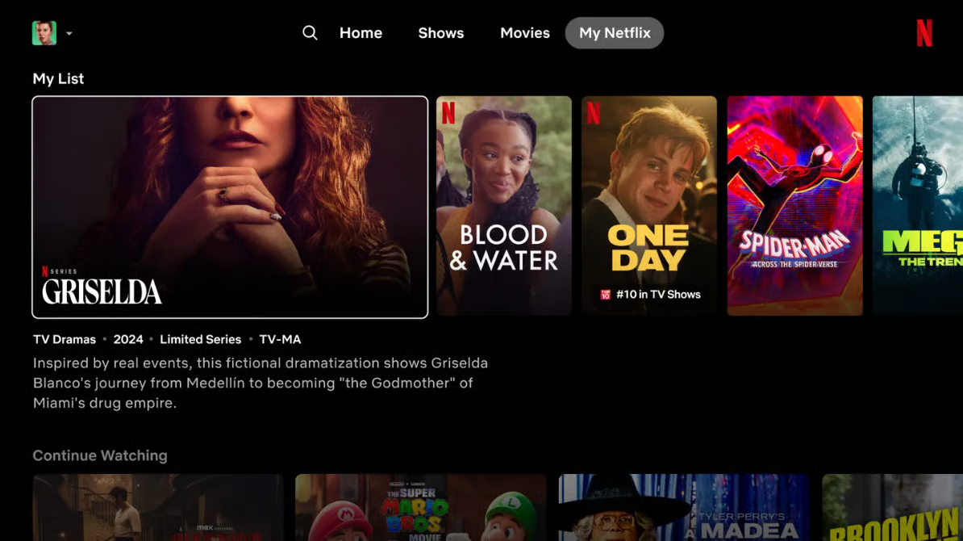
Ejemplos: El Sistema de recomendación de NETFLIX

Slide 34
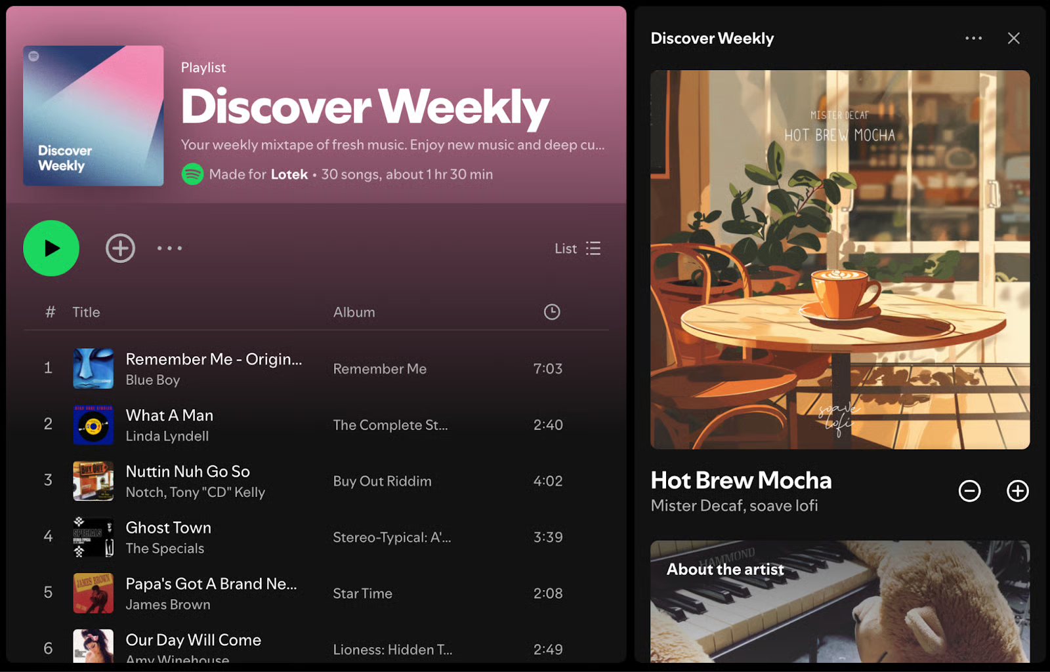
Ejemplos: Spotify Discover

Slide 35
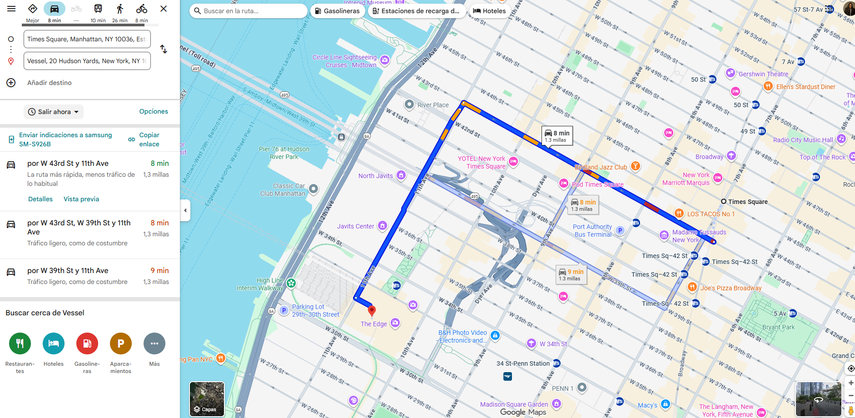
Ejemplos: Maps

Slide 36
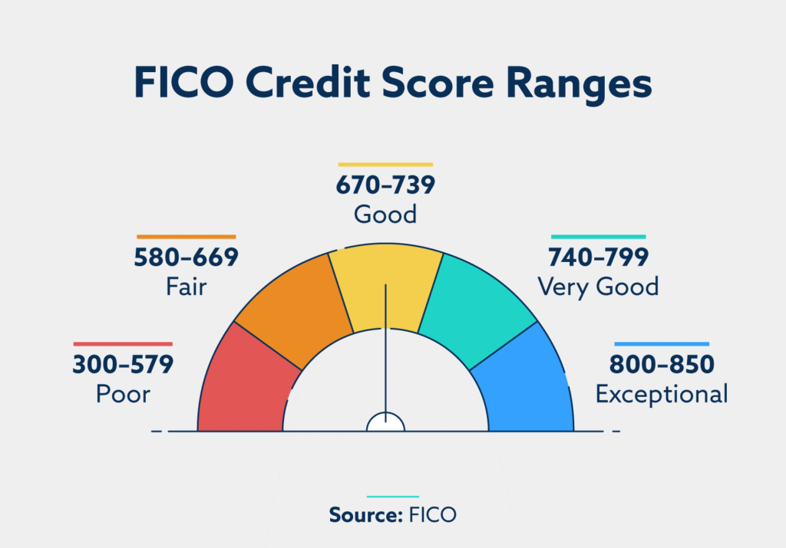
Ejemplos: FICO Score

Slide 37
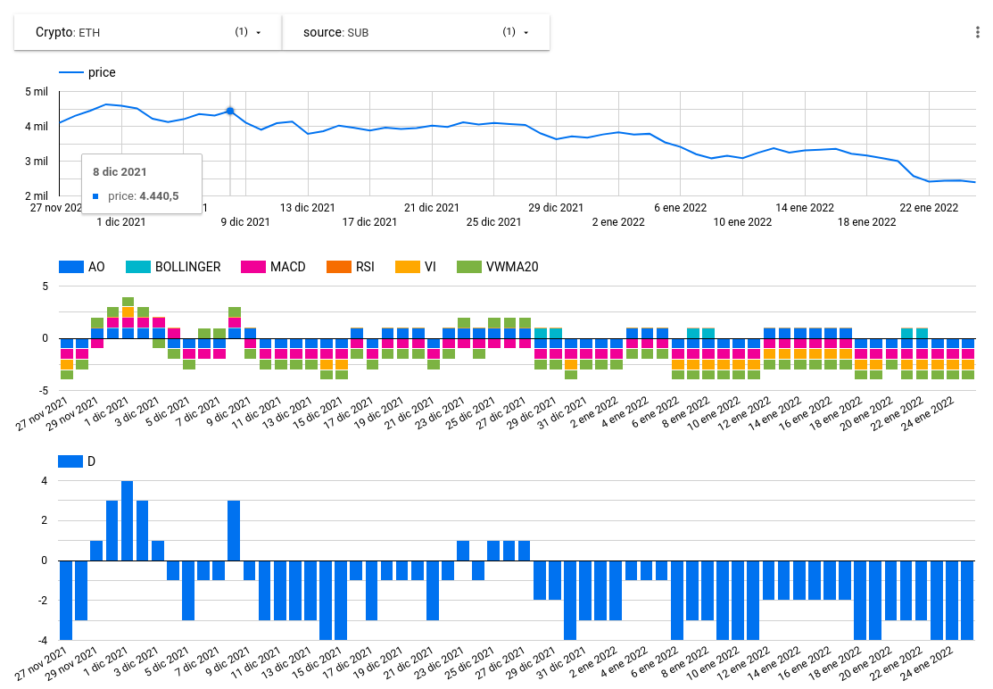
Ejemplos: Custom Trading

Slide 38



Visualización
Es la forma en que el valor llega al usuario final y se convierte en acción.

